Slide 1
CHÀO MỪNG
QUÝ THẦY CÔ GIÁO VÀ CÁC BẠN HỌC SINH
ĐẾN VỚI GIỜ HỌC TẬP ĐỌC HÔM NAY

Slide 2
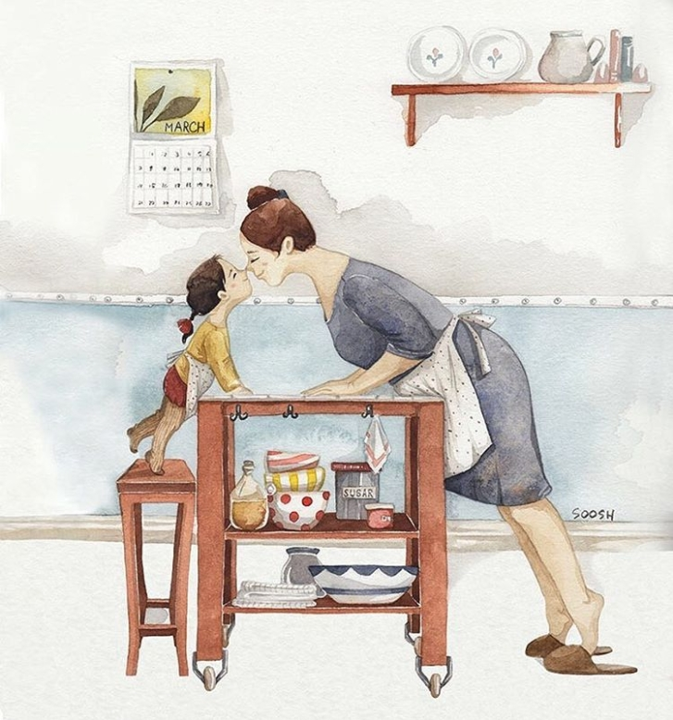
Notes:
Bài hát hát về ai và về điều gì ? Bàn tay mẹ - Bùi Đình Thảo.

Slide 3
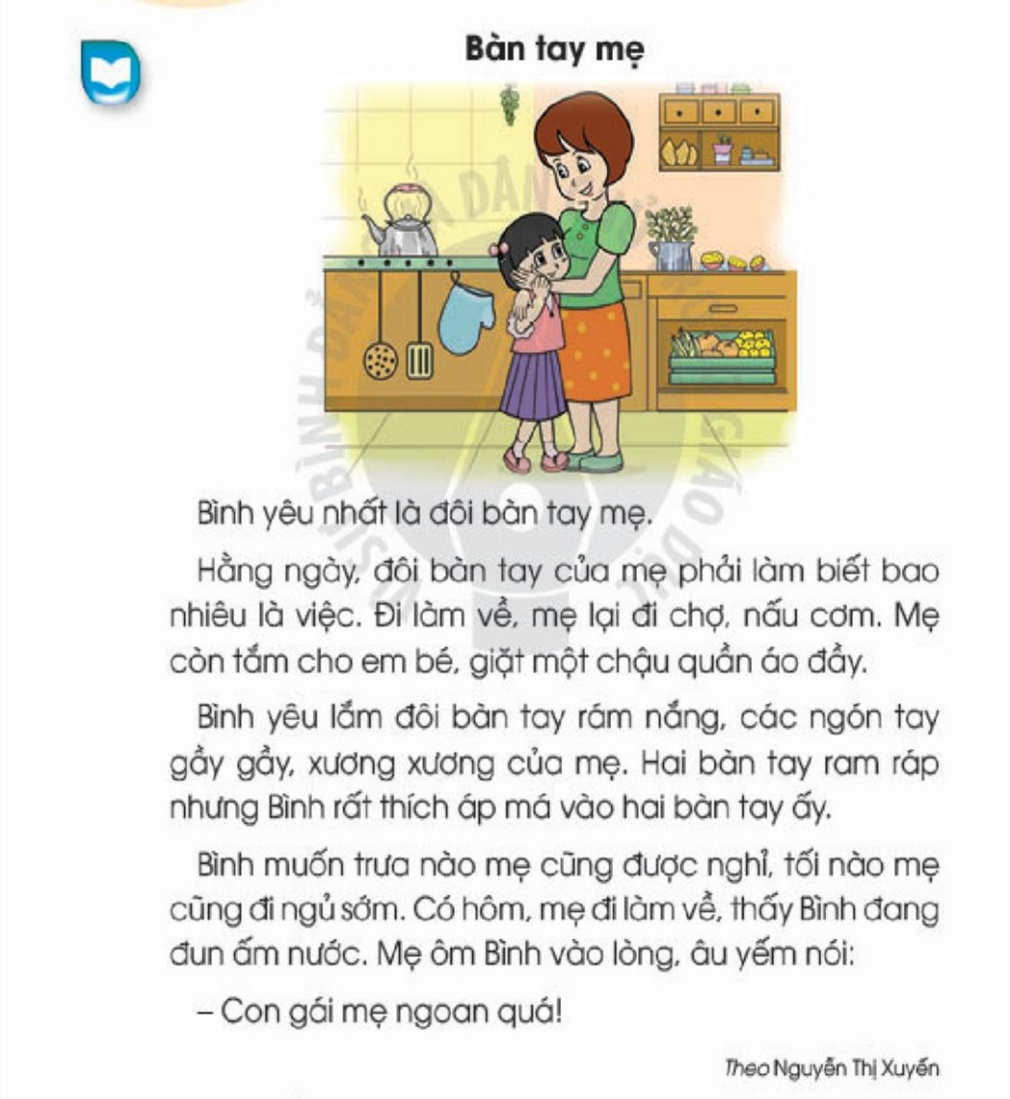
1. Luyện đọc:
rám nắng
ram ráp
xương xương
sớm
1
2
rám nắng
âu yếm
3
Notes:
HS đọc – Nghe cô đọc – HD HS giọng đọc. HS nêu từ khó – HS đọc CN,ĐT. GV kết hợp giải nghĩa từ. Đọc NT câu dọc Win. GV chia đoạn, mời 3 em đọc lần 1, mỗi em 1 đoạn.
GV QS HS đọc, thấy /-// không ổn thì HD HS /-//.

Slide 4
1. Luyện đọc:
Đoạn 2: Bình yêu lắm đôi bàn tay rám nắng, / các ngón tay gầy gầy,/ xương xương của mẹ. // Hai bàn tay ram ráp / nhưng Bình rất thích áp má vào hai bàn tay ấy. //
Notes:
Mời 2 em HSG đọc /-// mẫu, GV đọc chốt. Luyện đọc N3, mời 4 nhóm lên bảng đọc. 3 đại diện của 3 nhóm lên bảng đọc thi

Slide 5
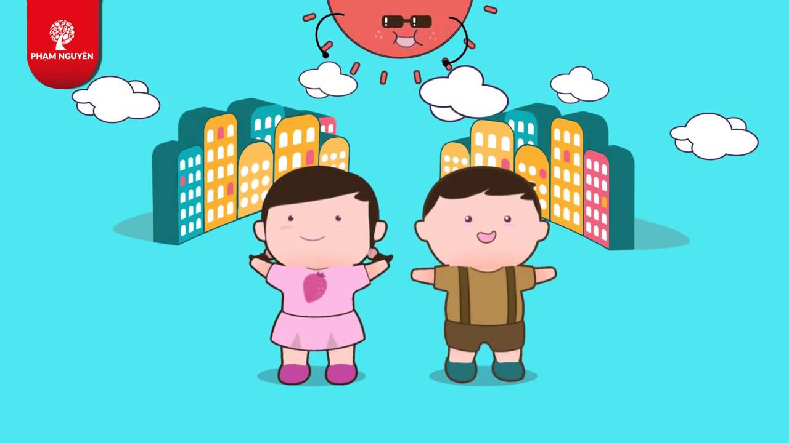
MÚA

Slide 6
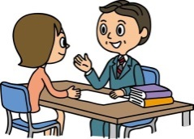
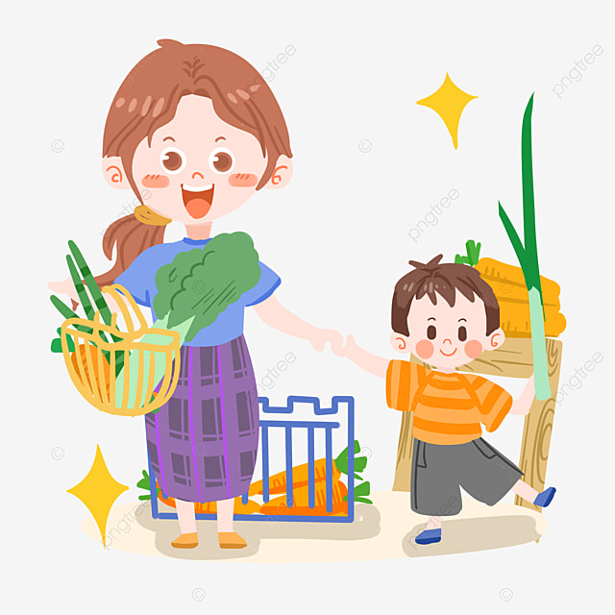
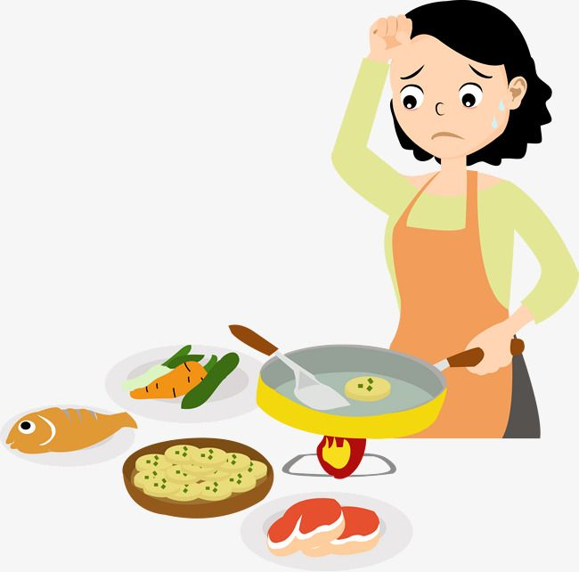
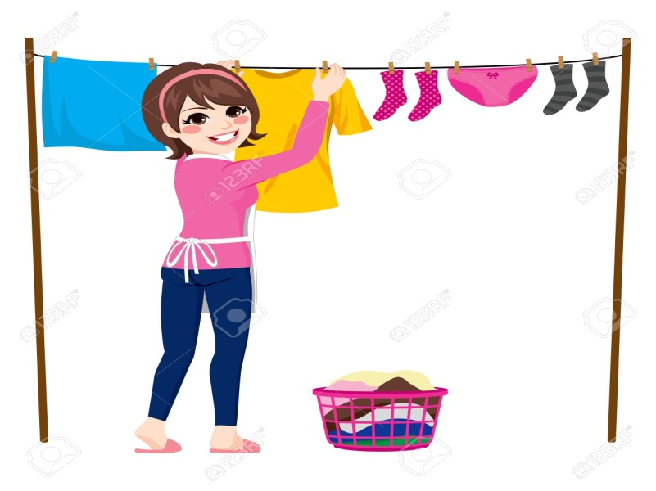
2. Tìm hiểu bài:
Câu hỏi 1: Đôi bàn tay mẹ đã làm những công vệc gì ?
Notes:
HS đọc câu hỏi 1 - HS đọc bài N2 , đoạn 1, thảo luận và TLCH
GV KL : Bàn tay mẹ đã làm rất nhiều việc cho các con, mẹ rất vất vả nên chúng ta phải thương yêu mẹ nhiều hơn

Slide 7
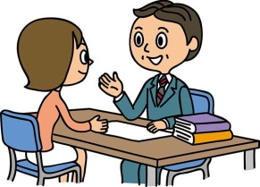
2. Tìm hiểu bài:
Câu hỏi 2: Bình mong muốn điều gì ?
Bình muốn trưa nào mẹ cũng được nghỉ, tối nào mẹ cũng đi ngủ sớm.
Notes:
HS đọc CH 2 - HS đọc bài N2 , đoạn 3, thảo luận và TLCH

Slide 8
2. Tìm hiểu bài:
Những điều bạn Bình mong muốn cho thấy tình cảm của bạn Bình đối với mẹ như thế nào ?
Notes:
Mở rộng: Những điều bạn Bình mong muốn cho thấy tình cảm của bạn Bình đối với mẹ như thế nào ? – HS tự TLCH

Slide 9
3. Nói và nghe:
-Hỏi đáp về những việc mẹ của em đã làm cho em.
Notes:
HS nêu yêu cầu: Hỏi – Đáp về việc mẹ của con đã làm cho con
HS thảo luận nhóm 4 và nói cho nhau nghe - Vài nhóm lên trình bày trước lớp ( Trâm – L. Sang ; Phú – Thùy ; Huyền – Na )

Slide 10
4. Viết: Chọn dấu câu nào ?
Mẹ làm cho tôi nhiều việc Tôi rất biết ơn mẹ
Notes:
Viết – Trò chơi Ai nhanh Ai đúng…? Các con sẽ ngồi tại chỗ thảo luận, sau khi nhóm nào điền dấu câu xong trước nhóm đó sẽ rung chuông tín hiệu cho cô biết. Sau khi cả 2 nhóm làm xong các con trình bày kết quả trên bảng.
HS đọc yêu cầu. GV nêu: Hãy thảo luận nhóm 6 với nội dung câu hỏi sau:
Ở cuối câu các con thường thấy dấu gì ?
Con điền dấu câu nào cho thích hợp ở hai câu văn sau:…PHÁT PHIẾU THẢO LUẬN – Trình bày kết quả. HS NX chéo NÊU KQ CỦA CÔ TRÊN MÁY CHIẾU .
2 em ở 2 nhóm đọc lại bài vừa điền của nhóm bạn.

Slide 11
GIỜ HỌC KẾT THÚC RỒI
CHÚC CÁC THẦY CÔ THẬT NHIỀU SỨC KHỎE
CHÚC CÁC BẠN HỌC SINH VUI – KHỎE
Notes:
NX tiết học. Tuyên dương HS.
Nếu các con yêu quý mẹ của mình, tối nay về con hãy nói với mẹ … và thể hiện bằng hành động cụ thể như … nhé. Giờ học đến đây…

